Slide 1

พลิกมุมคิด
พิชิตงาน
เพื่อความสำเร็จ
31 มีนาคม 2559

Slide 2


Slide 3
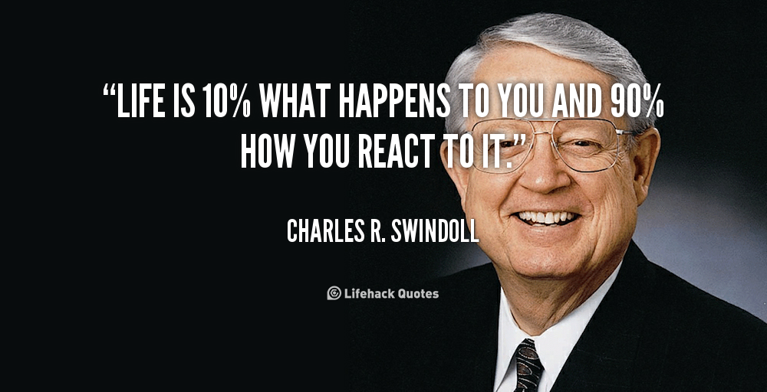


Slide 4


Slide 5
Expectation!!!
สร้างนวัตกรรมในงาน
เพิ่มประสิทธิภาพ
และประสิทธิผล
ปรับเปลี่ยน
วัฒนธรรมการทำงาน
มีความยั่งยืน
ความผูกพันธ์กับองค์กร
รักและแบ่งปัน
เน้นหลักการมากกว่าตัวบุคคล
พลังร่วมและสามัคคี
ปรับตัวต่อการเปลี่ยนแปลงได้
เป้าหมายเดียวกัน
กับองค์กร
ตระหนักในหน้าที่และความรับผิดชอบ
การกระจายงาน

Slide 6


Slide 7


Slide 8


Slide 9


Slide 10





Slide 11



Slide 12


Slide 13
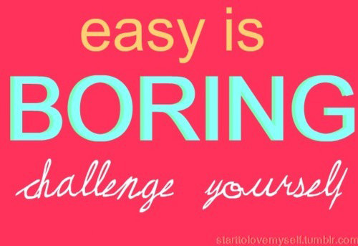
Learn something new
Try something new
Unplug : do something productive with that time
Set a new goal
Reach out to a leader
Do something for someone else
Visit a new place

Slide 14



Slide 15



T Together
E Everyone
A Achieves
M More

Slide 16
ปัจจัย : การบริหารงานให้เกิดสัมฤทธิผล
Structure
Strategy
System
Staff
Skills
Style
Shared Values
7 S
7 S + S = 8 S
8th S : Synergy
The McKinsey 7 S Model

Slide 17
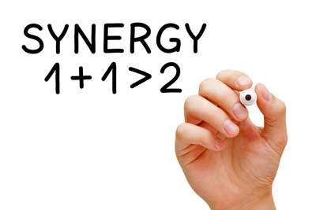



Slide 18
Smile
Service
Sympathy
Smooth
Stand
Sharp
Support
Spirit
Sure
Smart
Strength
Synchronize
Speed
Strive
Success
Superb

Slide 19
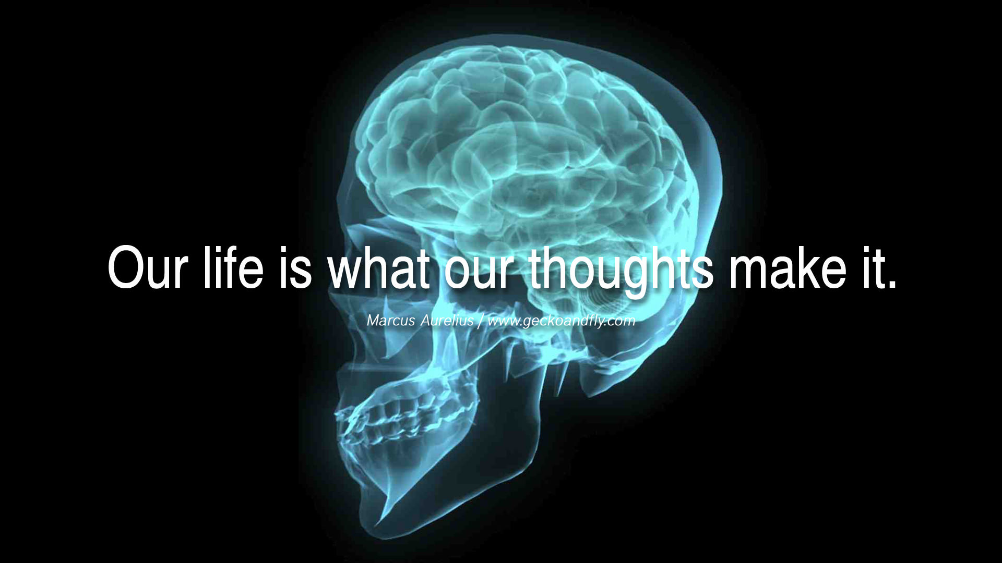
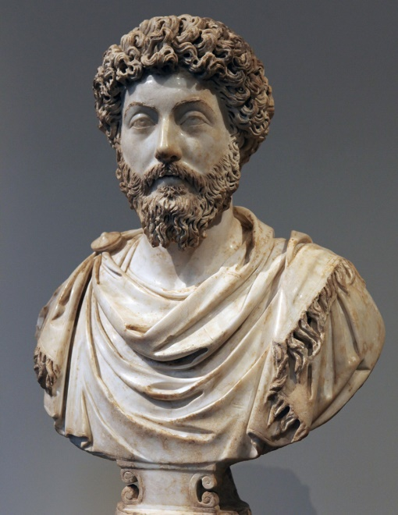
Marcus Aurelius (121 – 180 A.D.)

Slide 20



Slide 21
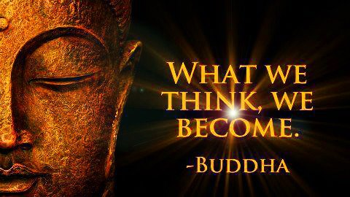

?
When ……… is changed,
thought is changed
When thought is changed,
behavior is changed
When behavior is changed,
action is changed
When action is changed,
result is changed

Slide 22

“Attitude”
Latin Word : “Aptus”
Aptus meaning :
# suitable
# appropriate
# fitting

Slide 23

Attitude refers to the way we react to a situation mentally and emotionally.
@ what you Think !
@ what you Do !
@ what you Feel !
Behavior is the way we express ourselves physically and verbally, it usually comes from our attitude.

Slide 24
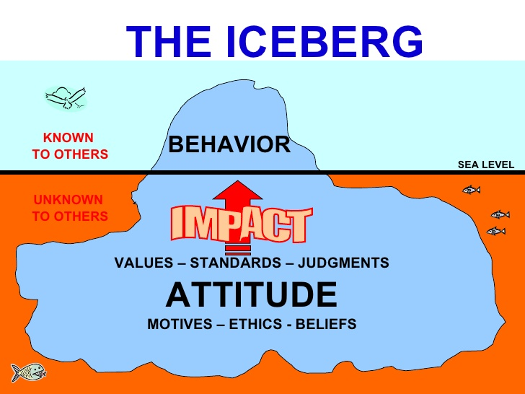

Slide 25

Attitude
Cognitive component
Affective component
Behavioral component
ABC Model
Components of Attitude

Slide 26

องค์ประกอบของทัศนคติ
องค์ประกอบด้านอารมณ์ ความรู้สึก (Affective Component)
องค์ประกอบด้านพฤติกรรม (Behavioral Component)
องค์ประกอบด้านปัญญา (Cognitive Component)

Slide 27
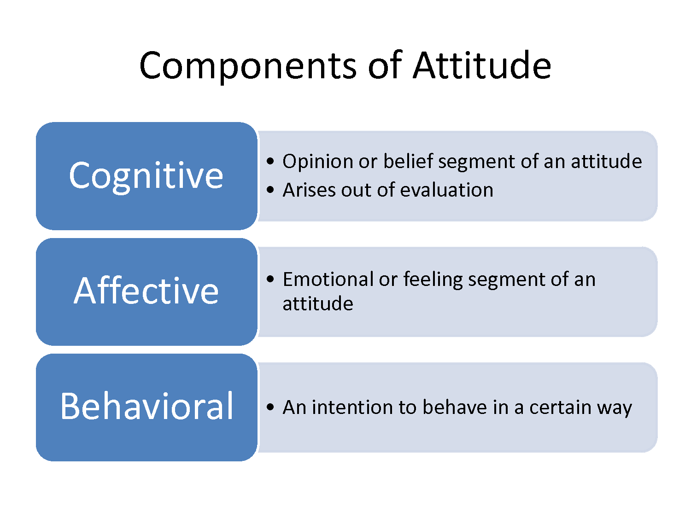

Slide 28
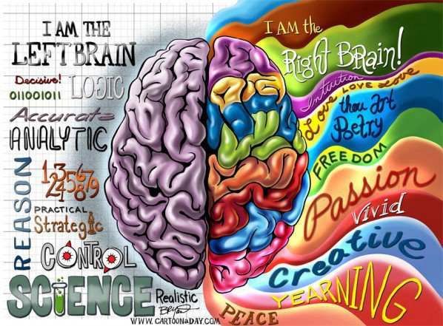

Slide 29




Slide 30
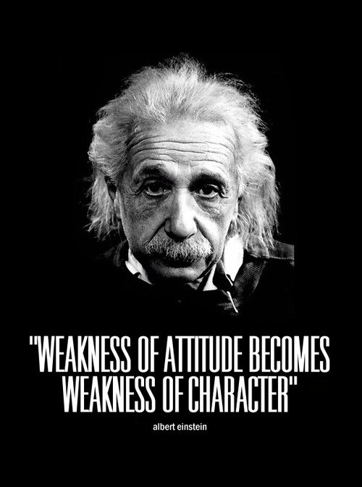
Albert Einstein (1879 – 1955)

Slide 31



Slide 32



D : Development
E : Endurance
V : Versatile
E : Energetic
L : Love
O : Organizing
P : Positive thinking

Slide 33


Positive thinking is a mental and emotional attitude that focuses on the bright side of life and expects positive results.

Slide 34


These are few statistics that might convince you to change your attitudes on life if you tend to be a negative person :

Slide 35


Slide 36

People with negative attitudes :
# 800 % - clinical depression
# 4 times - stroke, heart attack, cancer
# More career turnover
# 50 % higher divorce rate
# 10 times - poor relationships with their children
Health : Career Path : Relationships

Slide 37
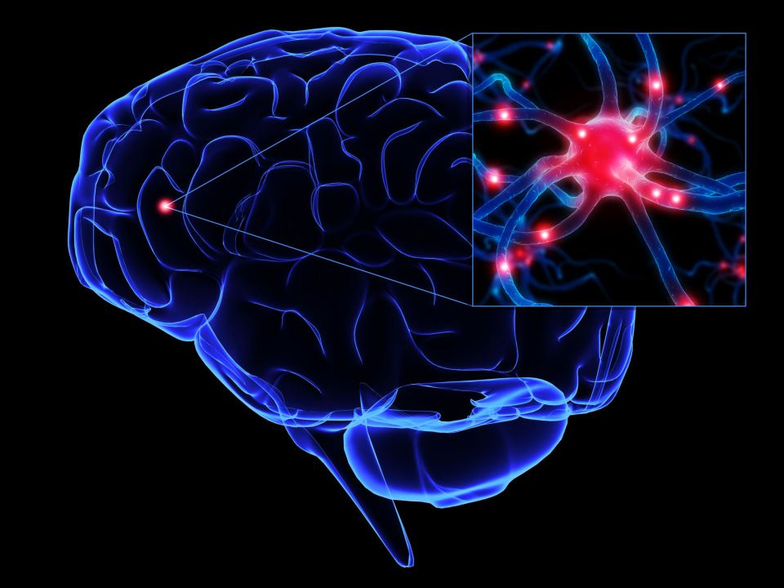
Neurons : Axon Receptor
Synapse
Serotonin : อารมณ์ดี ตนเองมีคุณค่า นอนหลับง่าย
Melatonin : สุขใจ ต้านความชรา
Endorphin : ความสุข อารมณ์รัก สารสู้กับสารเครียด
Dopamine : ความจำ สมาธิ สนุกสนาน
หลั่งน้ำย่อยให้ปกติ เพศสัมพันธ์

Slide 38

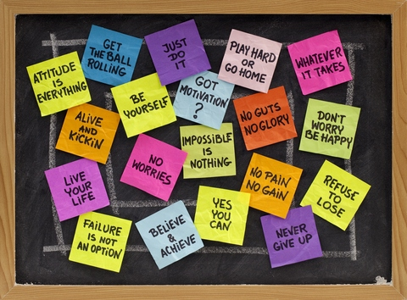
Success Through A
Positive Mental Attitude (PMA)

Slide 39
Positive Mental Attitude (PMA)
The “plus” characteristics symbolized by :
faith
integrity
kindliness
generosity
hope
initiative
tolerance
optimism
good common sense
courage

Slide 40

Focus on the present
Use positive language
Accept when things are not perfect
Mix with positive people
Contribute in a meaningful way
Keep learning
Be grateful

Slide 41



Slide 42

Performance Potential Matrix
Problem Child
STAR**
Potential (เก่งงาน)
Dead Wood
Work Horse
Performance (สู้งาน)

Slide 43
Performance Potential Matrix
Motivation
Rewards
Problem Child
STAR*
Potential (เก่งงาน)
Rules Enforcement
Education
Dead Wood
Work Horse
Performance (สู้งาน)

Slide 44
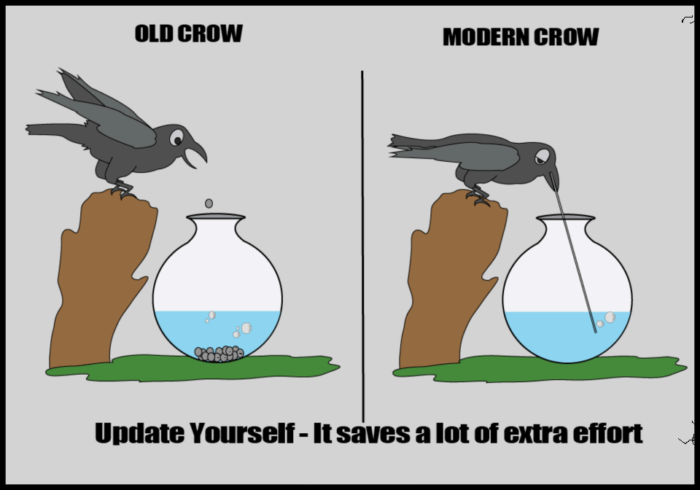
เปลี่ยนจาก “เก่า” ไปเป็น “ใหม่”

Slide 45
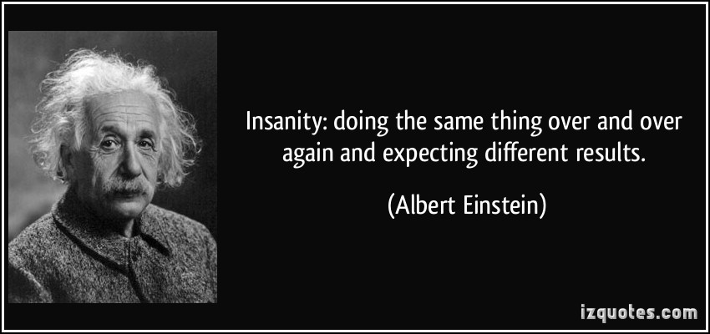

Slide 46
เปลี่ยนจาก “เก่า” ไปเป็น “ใหม่”
ระบบงานแบบเก่า
Memory recall
Mastery of old skills
ระบบงานแบบใหม่
Creative thinking
Change & innovation

Slide 47

เปลี่ยนจาก “เก่า” ไปเป็น “ใหม่”
เปลี่ยนจาก
Routine Management
ไปเป็น
Strategic Management

Slide 48
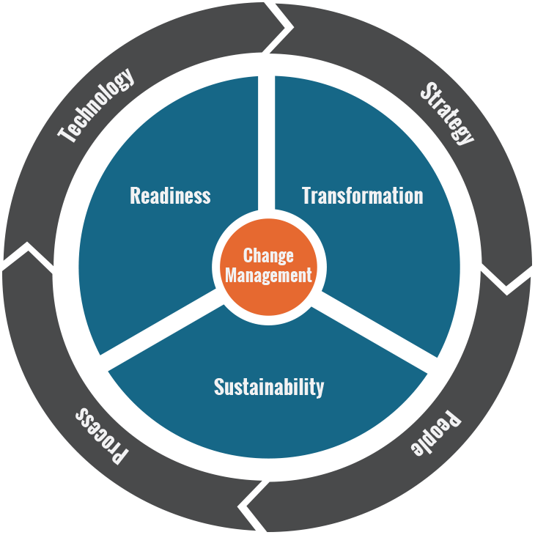
Analyze
Design
Evaluate
Develop
Implement

Slide 49





Slide 50



Slide 51




Slide 52

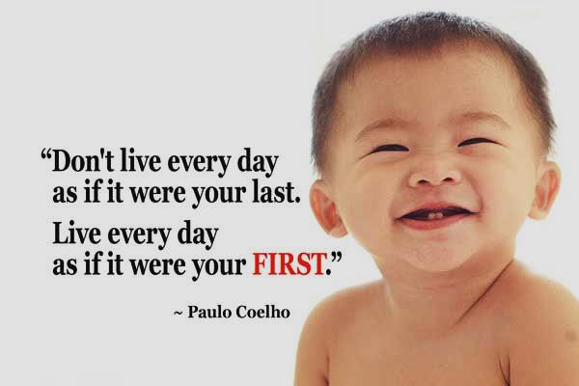


Slide 53



Slide 54





Slide 55
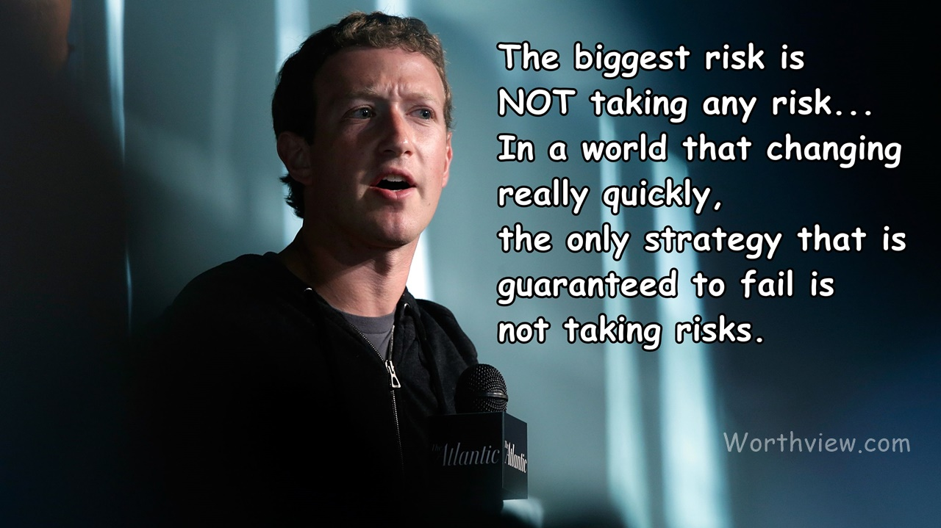
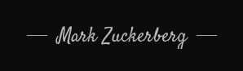

Slide 56




Slide 57

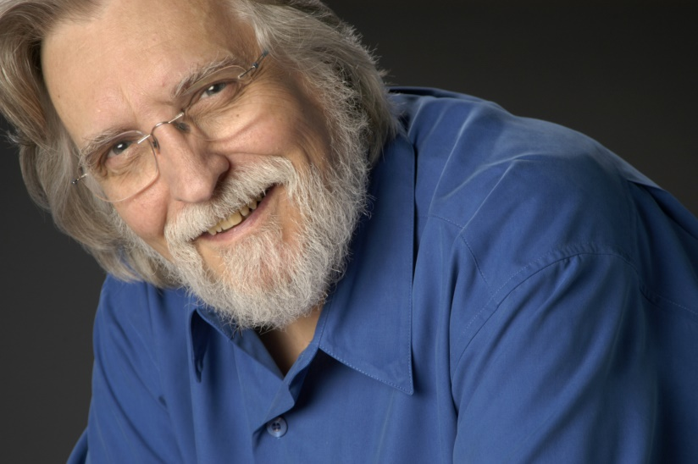

Slide 58




Slide 59


Slide 60


Slide 61


Positive Attitude at Work :
10 Tips for Success
Tip#1 :
Report problems quickly and professionally.

Slide 62


The problem is not the problem, the problem is your attitude about the problem.
Jack Sparrow
“Dead Men tell no Tales” (2017)

Slide 63

A father when he was died ,
he left 17 camels as an asset for
his three sons.

Slide 64
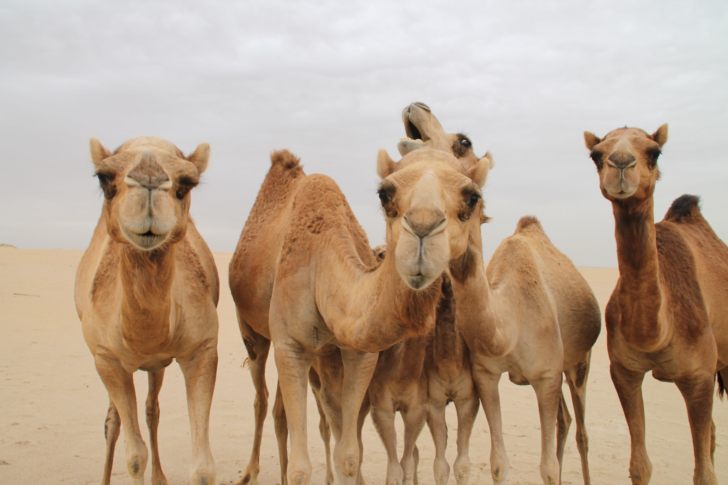
The Will :
The eldest son should get :
Half of 17 camels
The middle son should be given :
1/3 rd of 17 camels
The youngest son should be given :
1/9 ^{th} of 17 camels

Slide 65
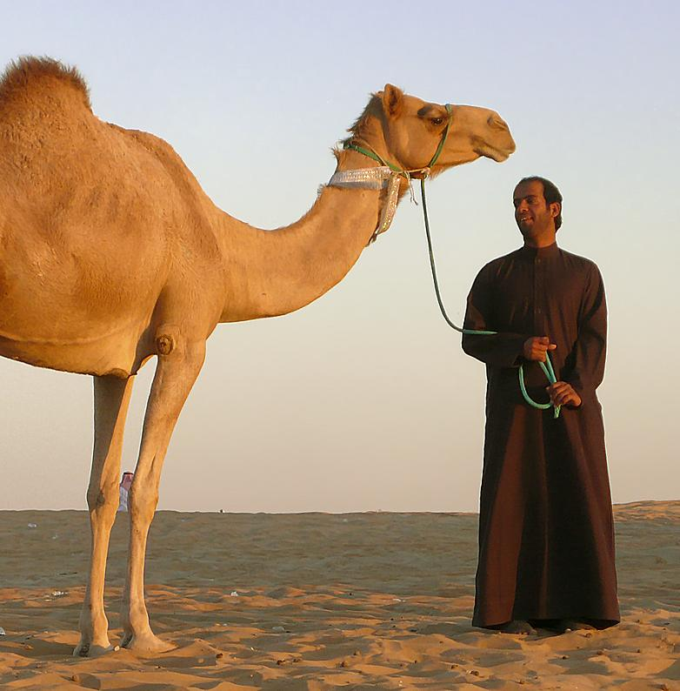
The Wise Man :
The eldest son :
Half of 18 camels =
The middle son :
1/3 rd of 18 camels =
The youngest son :
1/9 ^{th} of 18 camels =
9
6
2

Slide 66

The “Attitude” of negotiation and problem solving is to find the 18th camel i.e. “the common ground”
To reach a solution, the first step is to believe that there is a solution .
… attitude about the problem !!!!

Slide 67


Positive Attitude at Work :
10 Tips for Success
Tip#2 :
Treat your workers with respect.

Slide 68



Positive Attitude at Work :
10 Tips for Success
Tip#3 :
Get enough sleep.

Slide 69


Positive Attitude at Work :
10 Tips for Success
Tip#4 :
Identify negative thoughts.

Slide 70


Positive Attitude at Work :
10 Tips for Success
Tip#5 :
Work on your overall stress level.

Slide 71


Positive Attitude at Work :
10 Tips for Success
Tip#6 :
Work towards a new job.

Slide 72


Positive Attitude at Work :
10 Tips for Success
Tip#7 :
Set goals.

Slide 73


Positive Attitude at Work :
10 Tips for Success
Tip#8 :
Alter your responsibilities.

Slide 74



Positive Attitude at Work :
10 Tips for Success
Tip#9 :
Smile.

Slide 75


Positive Attitude at Work :
10 Tips for Success
Tip#10 :
Remember that a job is just a job.

Slide 76
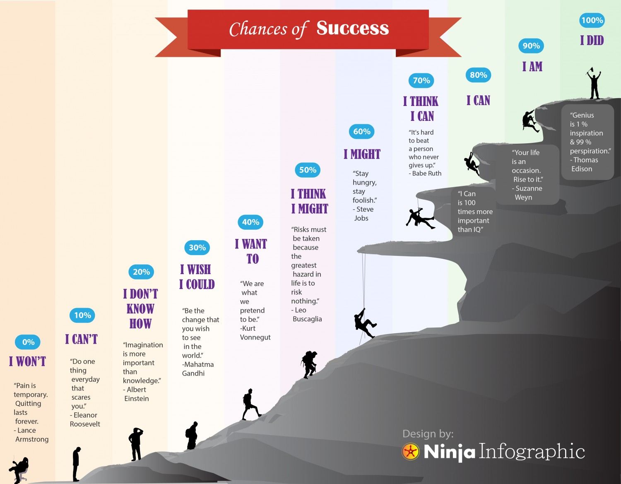



Slide 77
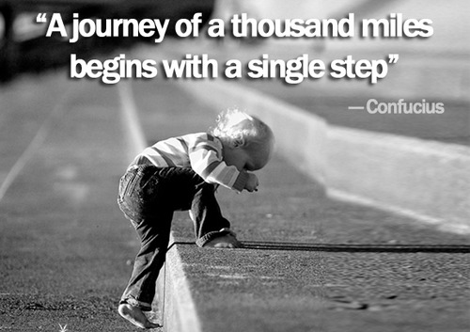
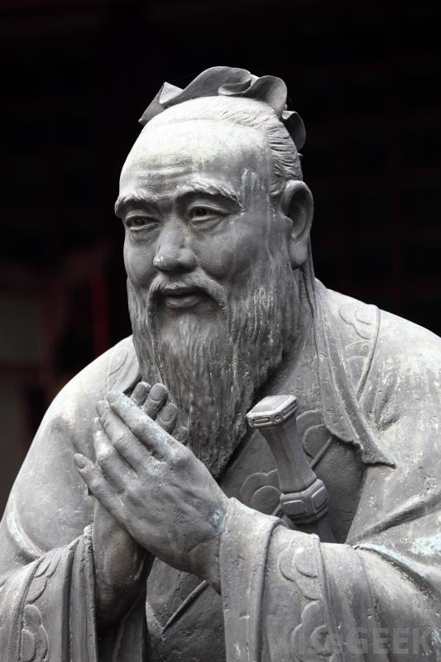

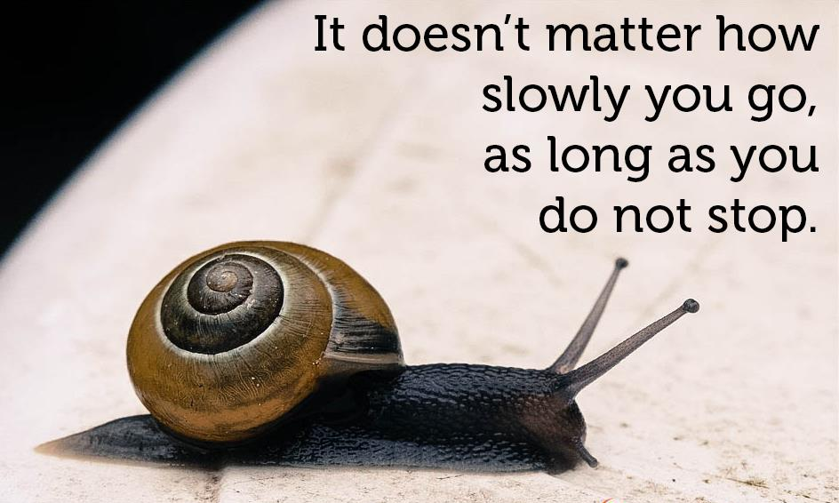


Slide 78

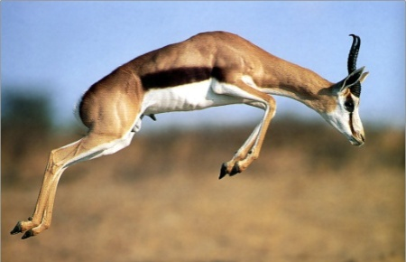

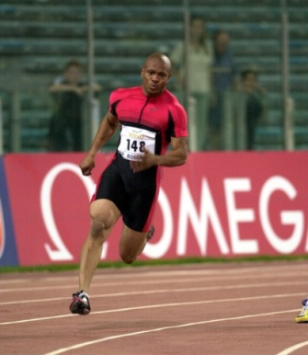
Every morning in Africa a gazelle wakes up.
It knows it must move faster than the lion or it will not survive.
Every morning a lion wakes up and it knows it must move faster than the slowest gazelle or it will starve.
It doesn’t matter if you are the lion or the gazelle, when the sun comes up, you better be running !!!
~Maurice Greene~

Slide 79
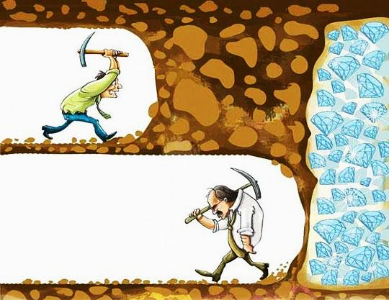


Slide 80
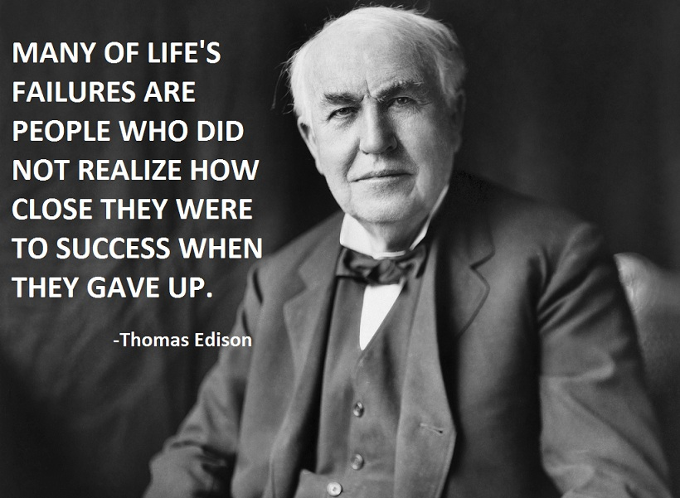

Slide 81
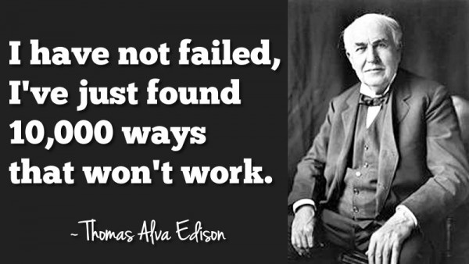
จงอย่ากลัวความล้มเหลว !!!

Slide 82
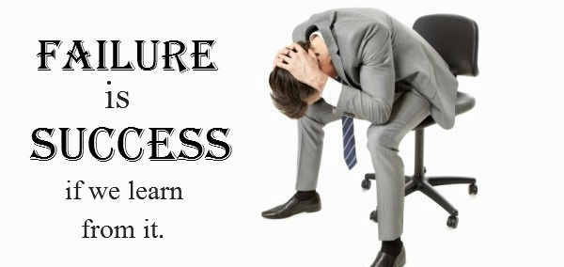

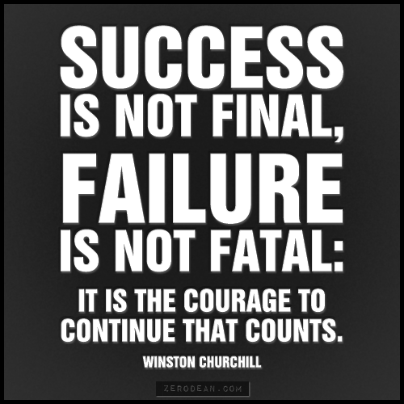

Slide 83


Slide 84
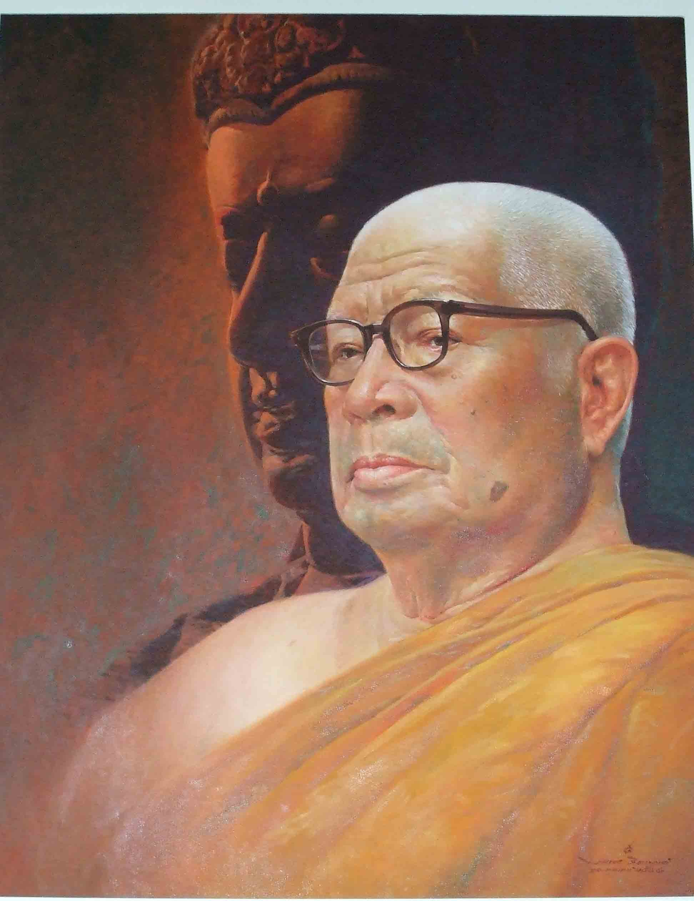


พรจากพระพุทธทาส
....จงทำงานเพื่องาน
ขอให้มีความสุขสนุกกับ การทำงานเถิด....

Slide 85

สร้างทัศนคติที่ดีต่อชีวิตการทำงาน
# มองเห็น ประโยชน์ ของงาน
# มองเห็น โอกาส จากงาน
# มองเห็น ความหวัง จากงาน
# มองเห็น ความหมาย จากงาน
# มองเห็น คุณค่า ของงาน

Slide 86



Slide 87

# การเจริญสติในชีวิตประจำวัน #
ทุกข์ที่สุด คือ “คิดมาก”
ลำบากที่สุด คือ “คิดแล้วไม่ทำ”
ชอกช้ำที่สุด คือ “คิดไปเอง”
วังเวงที่สุด คือ “คิดถึงสิ่งที่ไม่หวนกลับ”
เสียเวลาที่สุด คือ “คิดเรื่อยเปื่อย”
เหนื่อยที่สุด คือ “คิดไม่จบ”

Slide 88




สงบที่สุด คือ
“การรู้จักหยุดคิด...บ้าง”

Slide 89
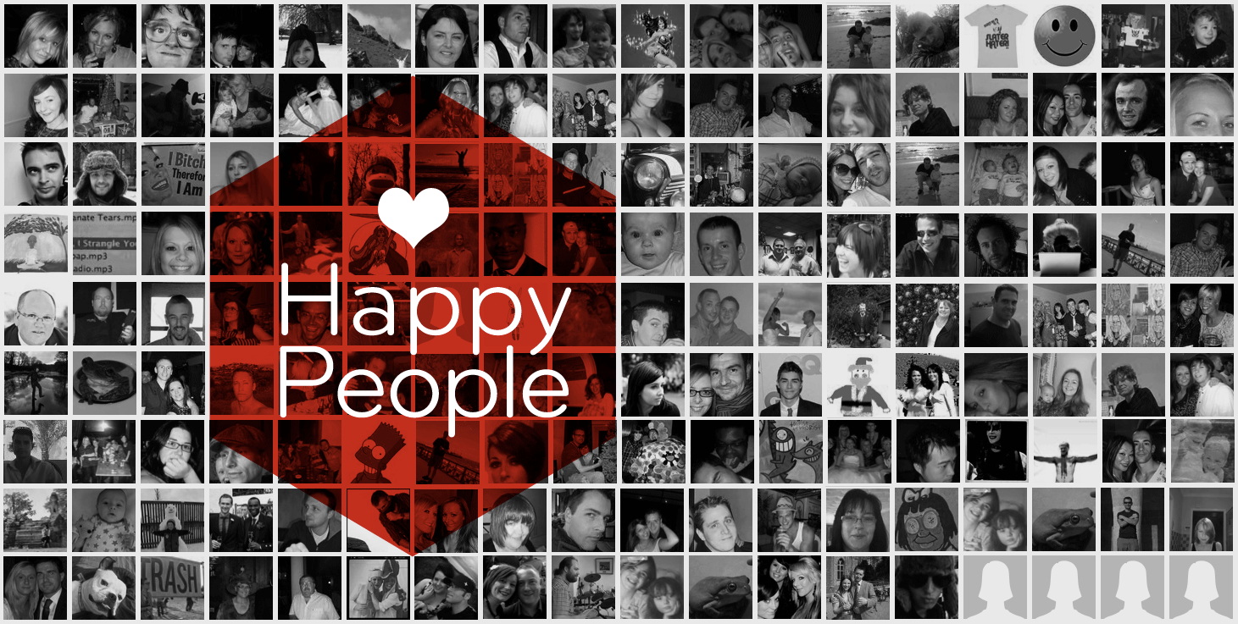
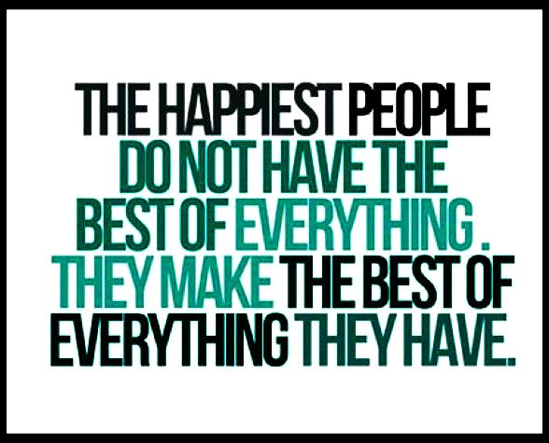

Slide 90


เก่งคิด
เก่งงาน
เก่งคน
เก่งชีวิต

Slide 91

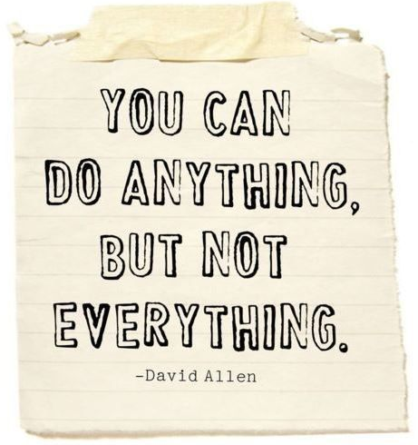

Slide 92
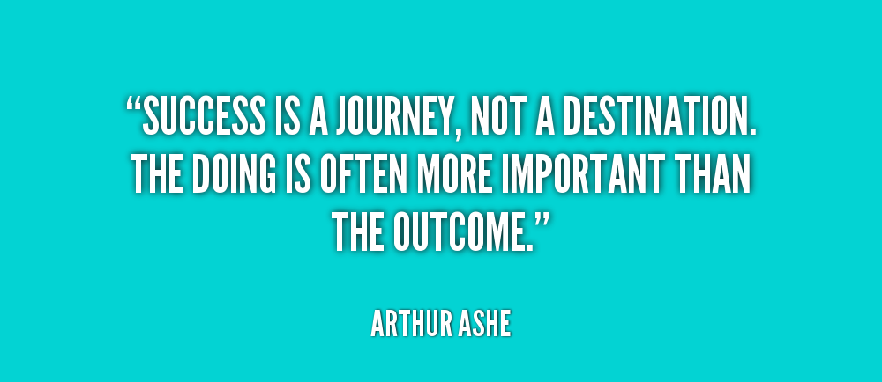
…Start where you are,
…Use what you have and
…Do what you can.

Slide 93

Safe & Succeed Journey…

Slide 94


